Slide 1
Исследовательский проект по русскому языку на тему «Фамилии наших родственников»
Проект выполнили
ученицы 5»А»
МКОУ СОШ № 2
г.Нижние Серги
Никишина Екатерина,
Ананьина Кристина.
Руководитель :
Кириллова Н.В.

Slide 2
Кем был твой прадед на Руси?
Свою фамилию спроси!
Есть в каждом классе Кузнецов,
Кто прадед Кузнецова?
Он был из рода кузнецов,
Отец отца отцова.
У Гончарова прадед знал
Гончарный круг и глину.
У Дегтярева – деготь гнал,
В дегтярне горбил спину.
Быть может, юный Столяров
И с долотом не сладит,
Но прадед был из столяров,
Он мастером был прадед.
С пилою Пильщиков дружил,
Мял Кожемякин кожи,
В атаки Воинов ходил
Стрельцов сражался тоже.
***

Slide 3
Проблема
У каждого человека есть фамилии.
Но откуда они пришли в нашу жизнь?
Как образовались фамилии наших родственников ?

Slide 4
Цель
Знакомство с историей происхождения фамилий наших родственников и их образования.

Slide 5
Задачи
1)Познакомиться с литературой , рассказывающей об образовании фамилий.
2)Разобраться с происхождением фамилий наших семей.
3) Рассказать о своих находках.

Slide 6
Происхождение фамилии
При рождении каждый человек получает имя и фамилию. Имена нам выбирают наши родители, фамилия же передаётся от старшего поколения, то есть от родителей детям. Поэтому вопрос о происхождении фамилии, об истории фамилии очень важен для каждого человека.

Slide 7
Значение слова фамилия?
Слово фамилия нерусское по происхождению. В древнем Риме familia – семья, в состав которой кроме родственников входили и рабы. Из латинского языка это слово пришло во многие современные европейские языки: family – в английском, familie – в немецком, famille – во французском. В XVIII веке это слово с таким же значением появилось и в русском языке.

Slide 8
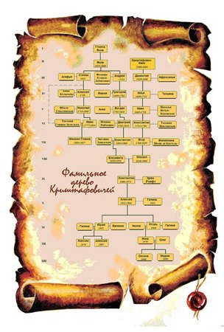
Рейтинг самых известных фамилий
Пятерка лидеров:
Смирнов – 1,5 %
Иванов – 1,3 %
Кузнецов – 1 %
Попов
Соколов

Slide 9
Фамилия Ананьин
Фамилия Ананьин произошла от имени Ананий, которое в переводе с древнееврейского означает «отмеченный милостью Божией».
Есть и друга гипотеза происхождения фамилии от прозвища Ананья, которое означает «льстивый, ласковый человек»

Slide 10
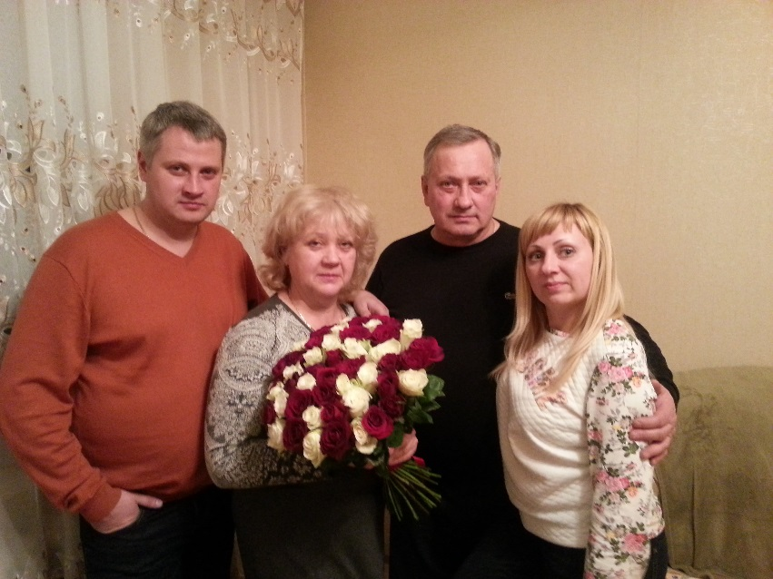
Фамилия Ананьин
Ана́ньины (Ана́ньевы) — древний новгородский род. Происходит от Анании, новгородского посадника, снятого с посадничества в 1255 г. и умершего в 1258 г.
После покорения Новгорода великим князем Иоанном III Васильевичем, Ананьины в числе других семейств в 1477 г. были вывезены из Новгорода.

Slide 11
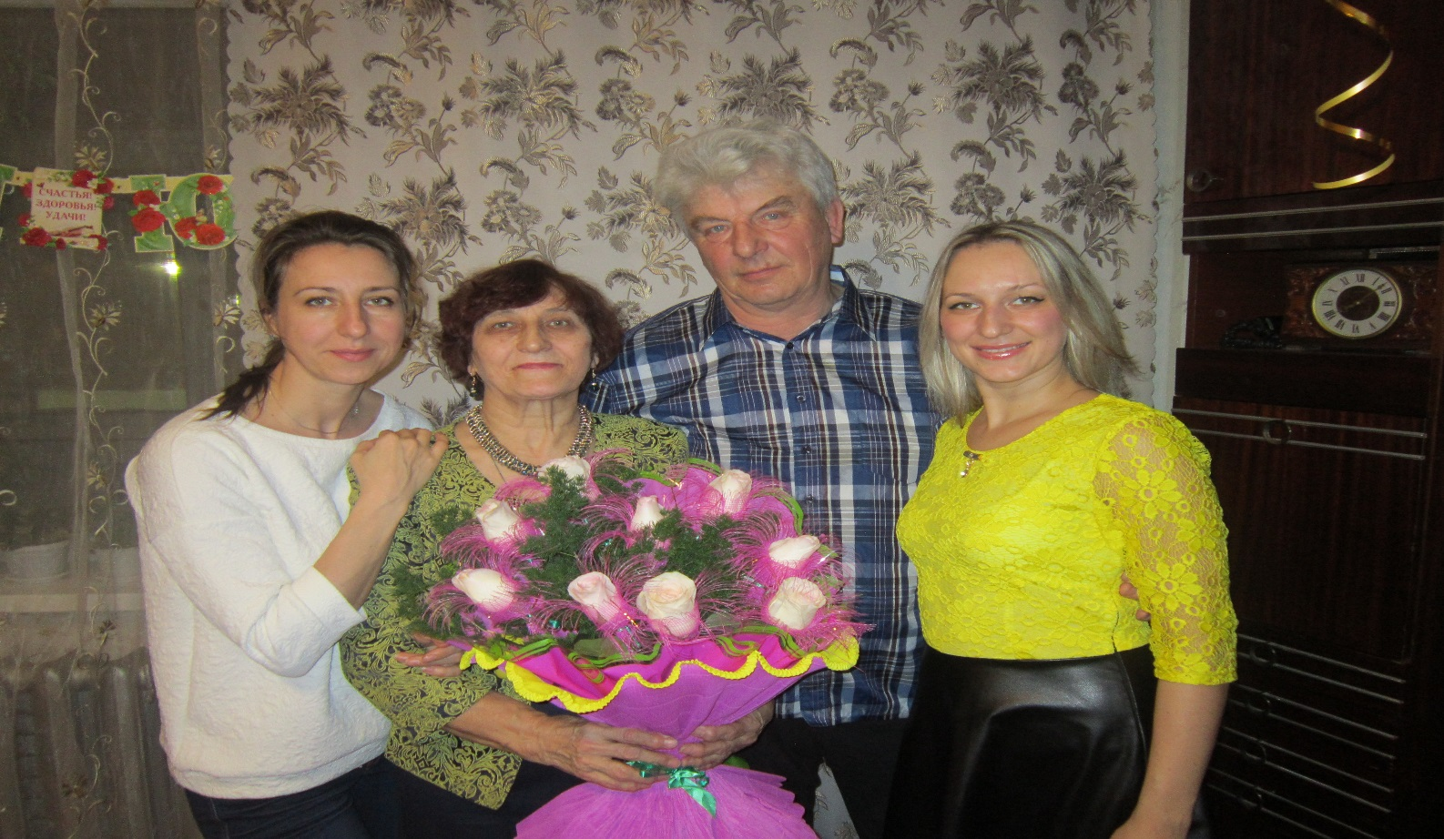
Фамилия Подчиненов.
Фамилия Подчинёнов образовалась от прозвища Подчинённый. Оно восходит к слову «подчинение». Вероятно, так называли человека, который находился в подчинении или был служивым. Не исключено, что это прозвище относится к так называемым «профессиональным» именованиям, указывающим на род деятельности человека.

Slide 12
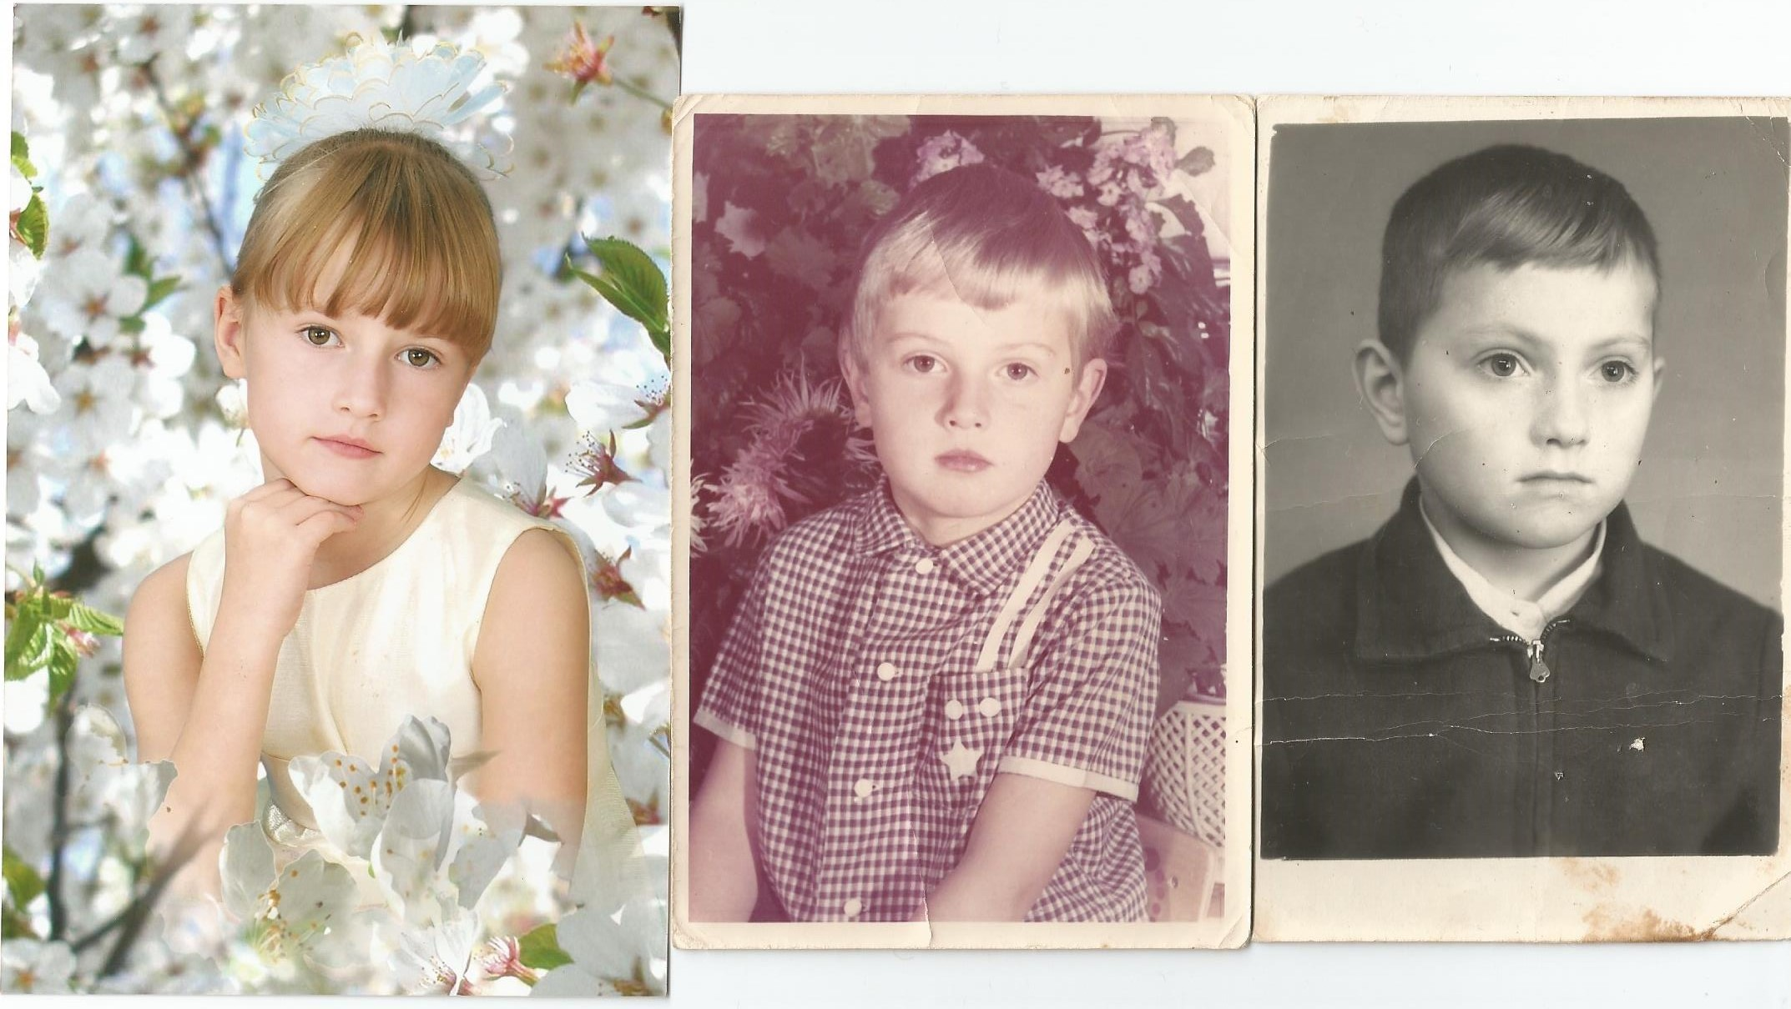
На кого же я похожа?

Slide 13
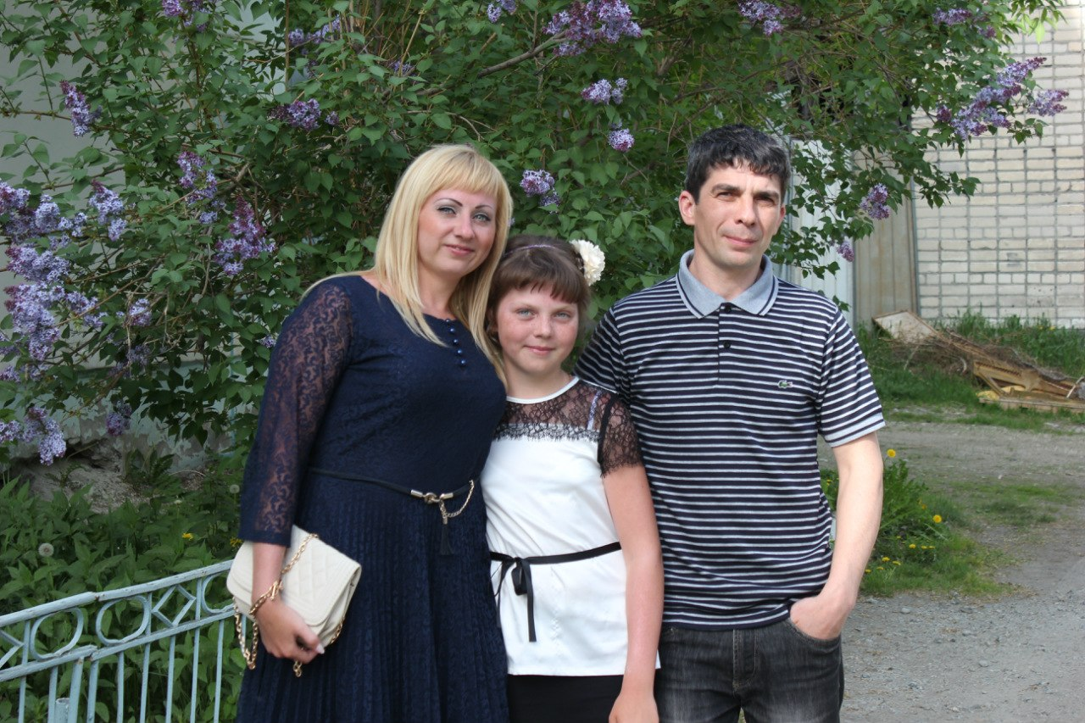
Фамилия Чербижев.
Фамилия Чербижев относится к распространенному типу древнейших восточных фамилий, ведущих свое начало от тюркского прозвища Чербиже. Фамилия Чербижев восходит, вероятно, к турецкому слову cerbeze - сладкоречивость, удачливость, а также хитрость, плутовство. Таким образом, прозвище Чербиже мог получить хороший рассказчик, удачливый торговец, а также мошенник.

Slide 14
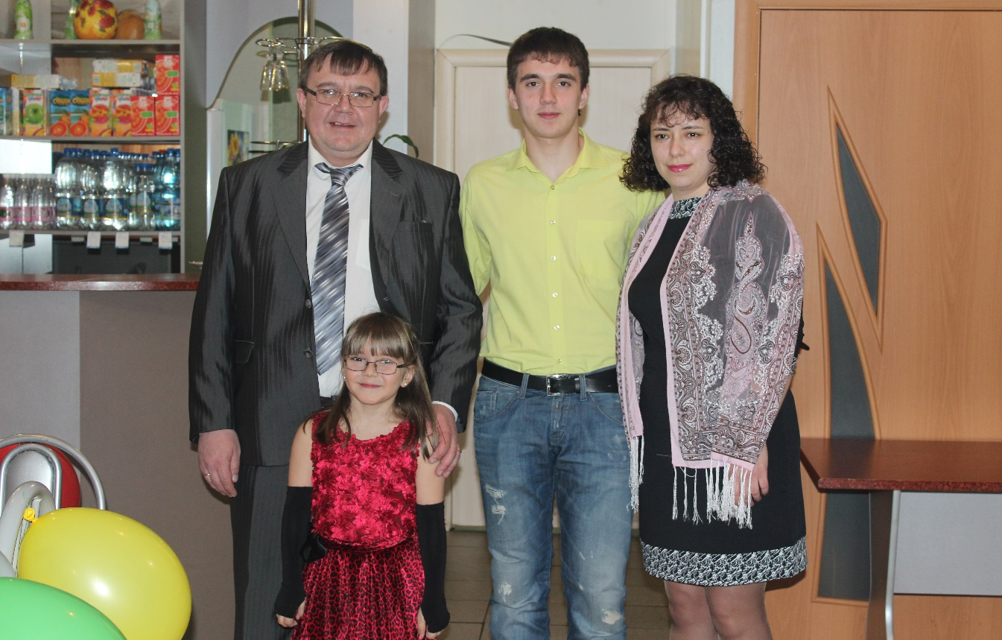
Фамилия Никишин.
Основой фамилии Никишин послужило мирское имя Никиша. Фамилия Никишов образована от крестильного мужского имени Никита Само имя пришло в русский язык из греческого и означает “победитель”. Покровителем этого имени читался преподобный Никита Исповедник. На Руси же верили, что если дать ребенку имя святого или великомученика, то жизнь его будет светлой, хорошей или трудной, потому что существует незримая связь между именем и судьбой человека. Никиша, со временем получил фамилию Никишин.

Slide 15
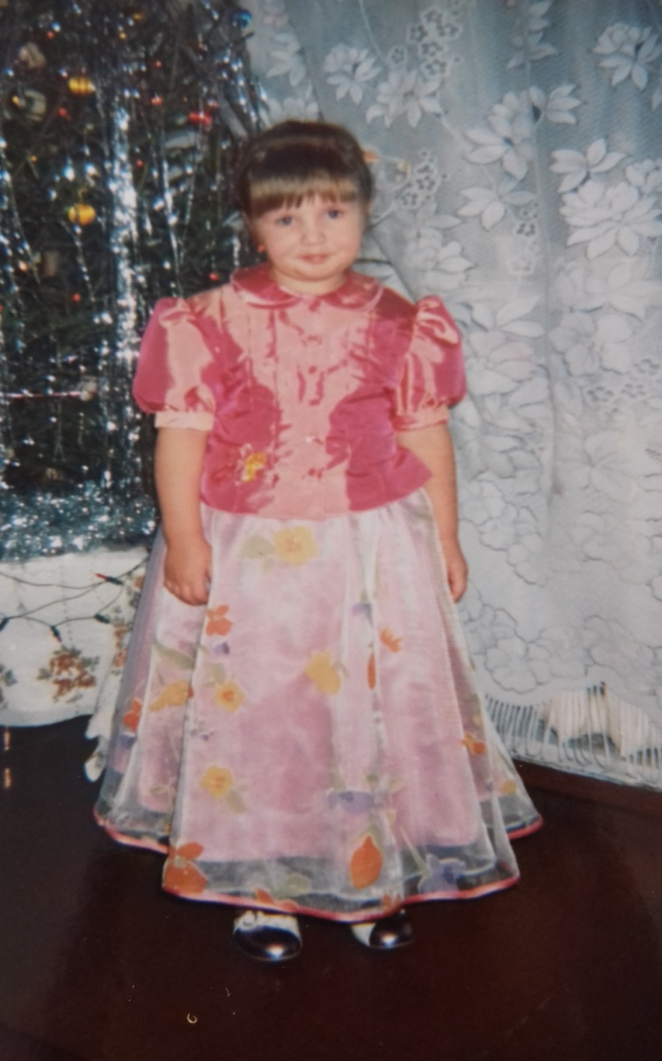
Фамилия Никишин

Slide 16
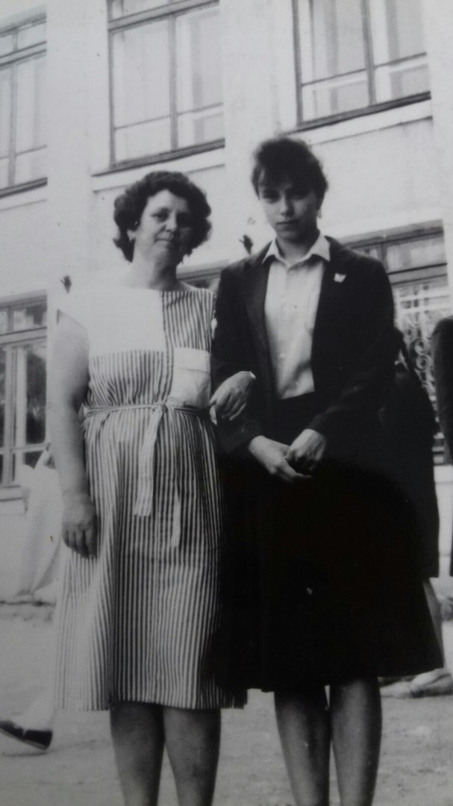
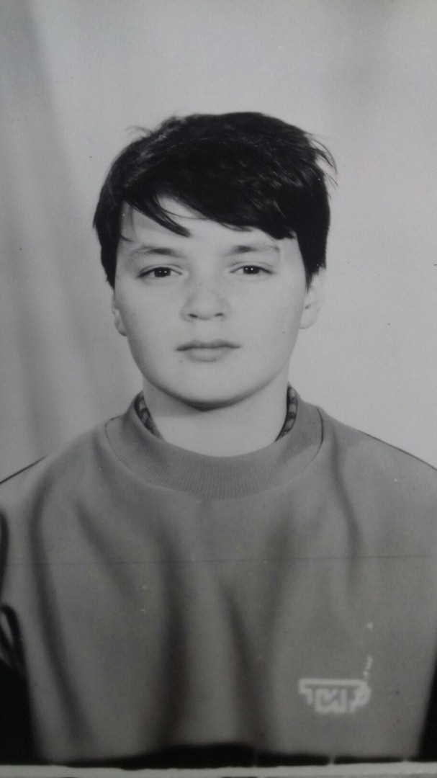
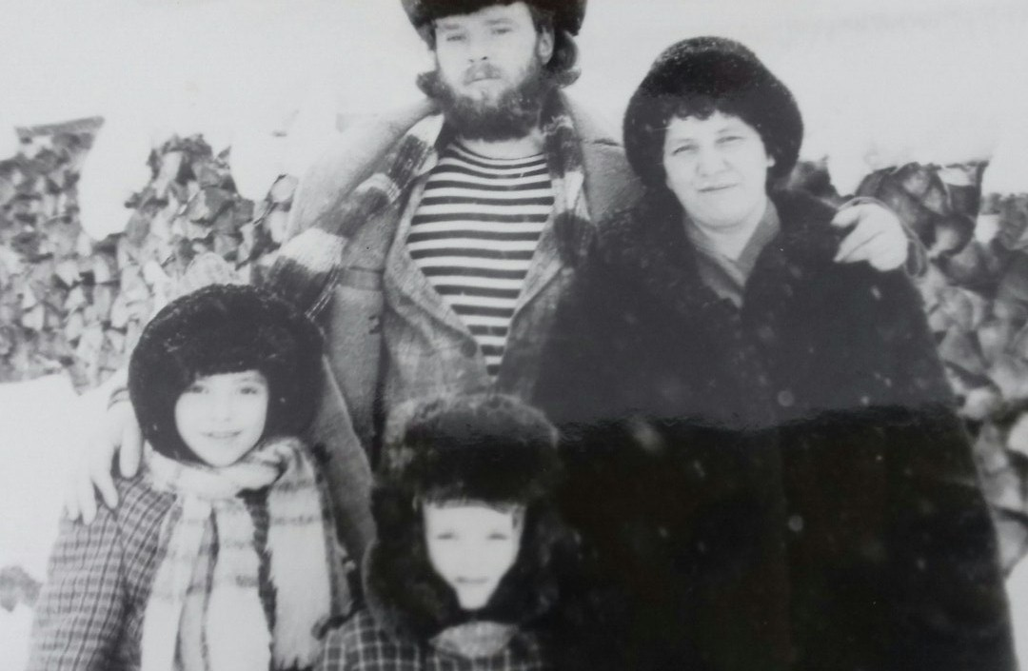
Фамилия Филюшкина
Фамилия Филюшкина образована от имени собственного и относится к распространенному типу русских фамилий.
Так, фамилия Филюшкина восходит к имени Филюшка, которое, в свою очередь, могло являться уменьшительно-ласкательной формой имен Филагрий, с греческого означает «любить поле»; Филарет – «любить добродетель; Филипп – «любить коней» и др.

Slide 17
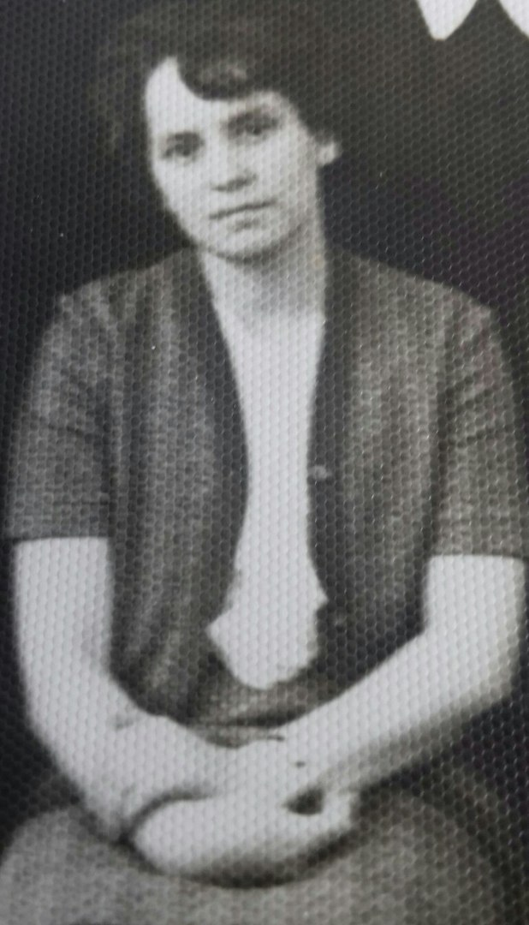
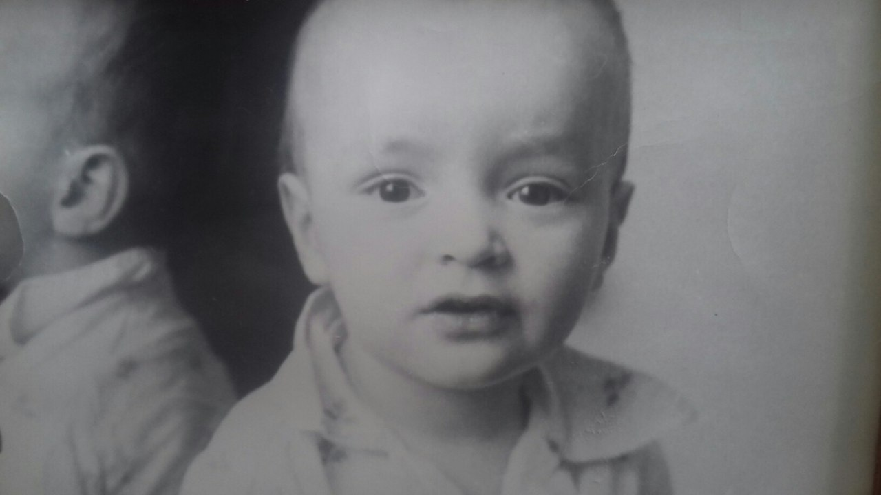
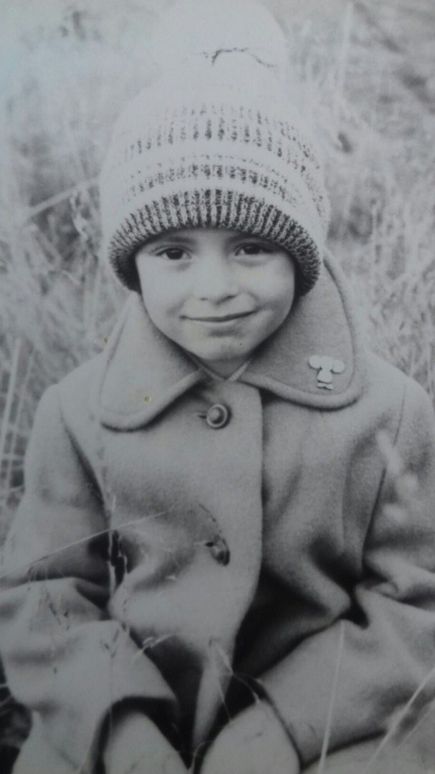
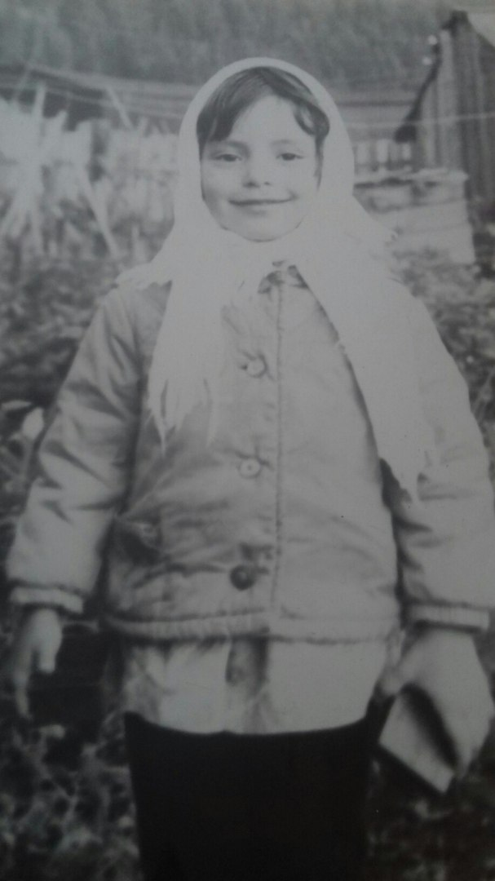
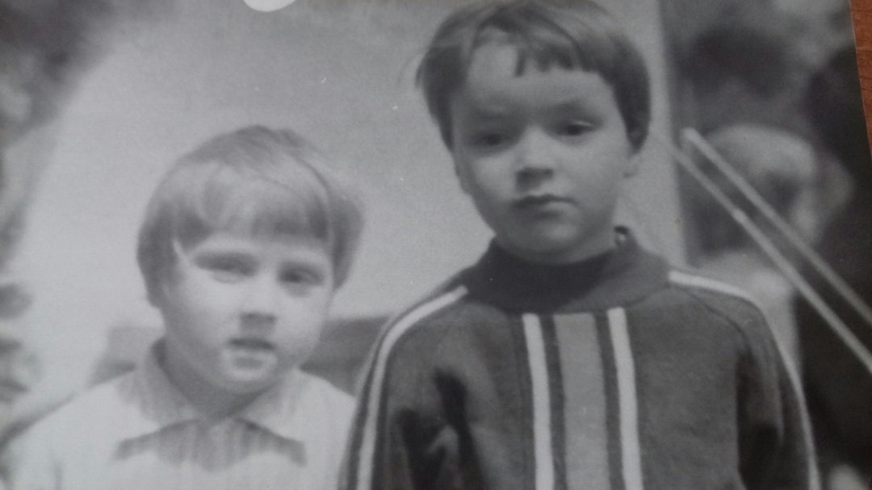

Slide 18
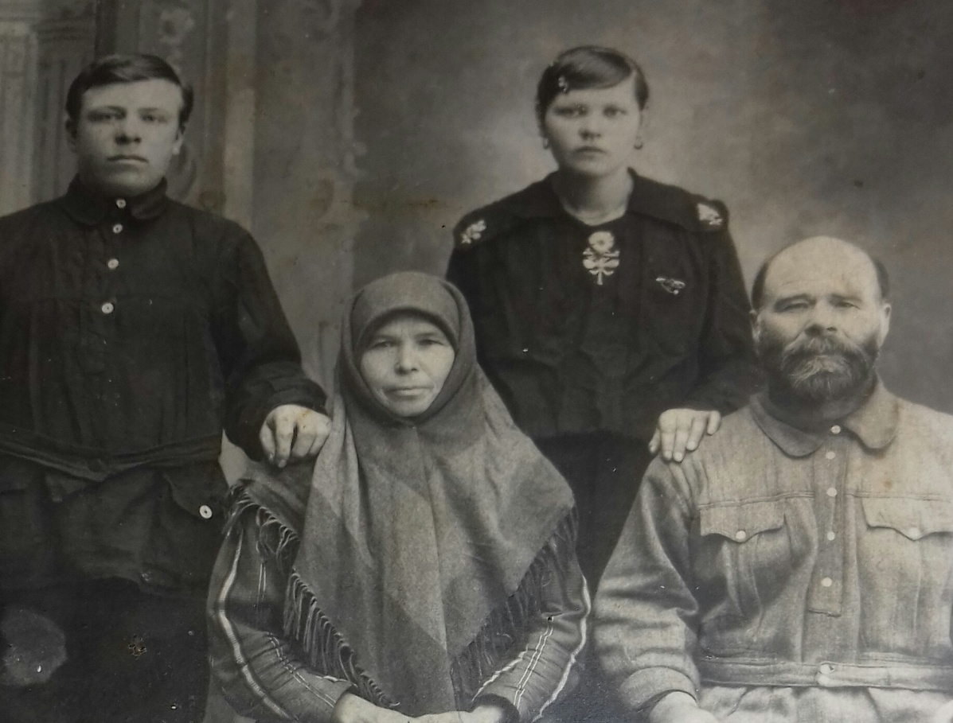
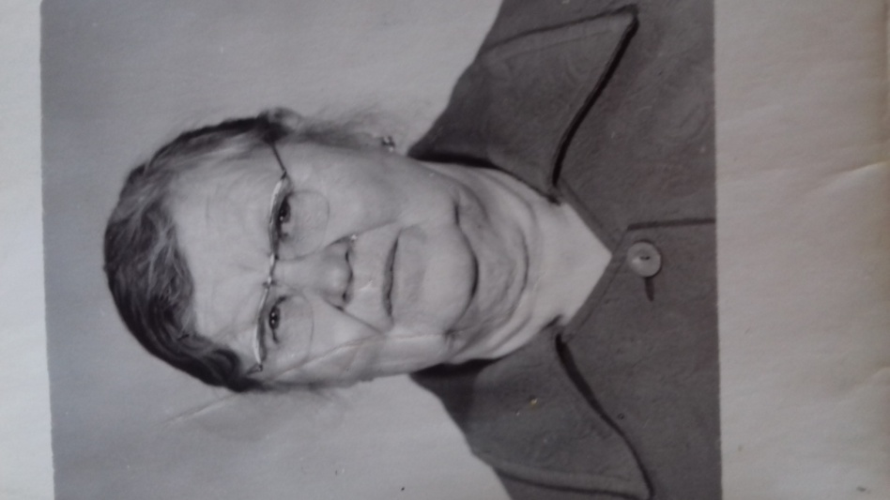
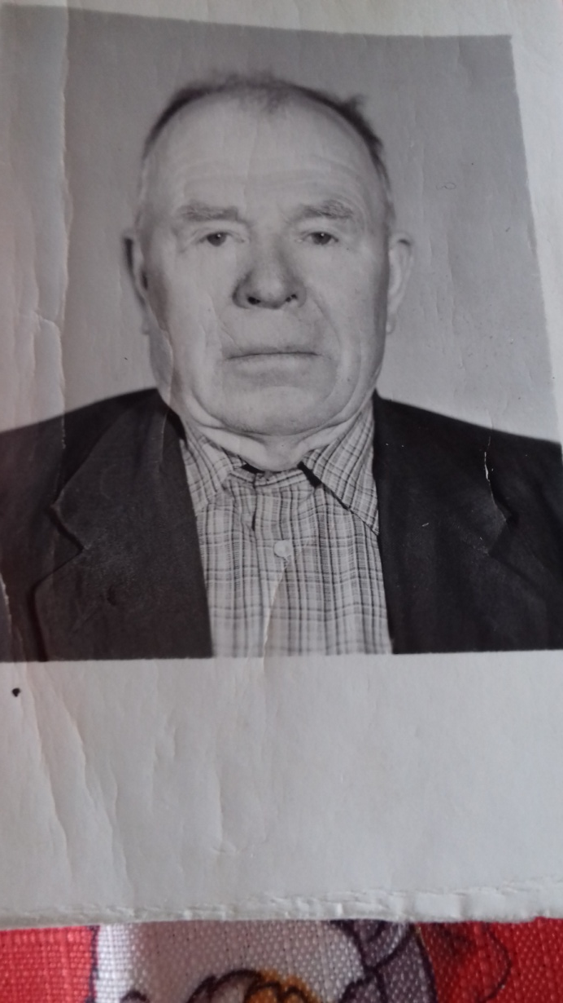
Фамилия Русаков
Фамилия Русаков происходит от прозвища Русак: так в старину называли человека с русыми, т.е. светло-коричневыми волосами. Согласно другой, менее правдоподобной версии, в основу этой фамилии легло нецерковное имя Русак, со временем Русак получил фамилию Русаков.

Slide 19
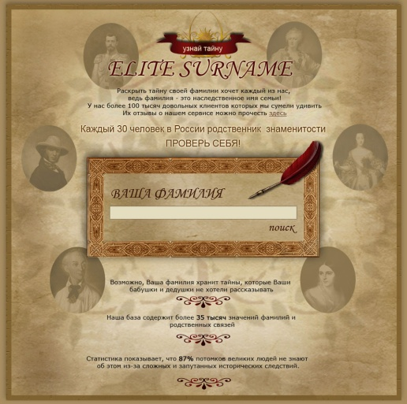
Вывод
Каждая фамилия – тайна.
Тайна фамилии иногда заключается в слове, от которого образована,
или в месте, где такая фамилия упоминается,
или в конкретном человеке, владевшим этой фамилией.
Тайну эту разгадать не просто, но наше расследование, МЫ НАДЕМСЯ,
заставило и вас заинтересоваться правильным толкованием вашей фамилии и подтолкнёт вас
найти сведения о происхождении фамилии и истории ее формирования

Slide 20
Источники информации
ПЕТРОВСКИЙ Н.А. Словарь русских личных имен. М., 1984
Никонов В.А. Ищем имя. – М., 1988.
Полякова Е.Н. Из истории русских имен и фамилий. – М., 1975.
Суперанская А.В. О русских именах. – М., 1991
Успенский Л.В. Слово о словах. Ты и твое имя. Имя дома твоего. – М., 2002.
Интернет ресурсы.

Slide 21
Спасибо за внимание !

